Slide 1
JENIS SITUS WEB
A. Ridwan Siregar

Slide 2
TIGA TIPE SITUS WEB
Tiga tipe tujuan suatu web:
Informasi
Promosi
Web Aplikasi
Kriteria desain untuk setiap tujuan tersebut adalah berbeda

Slide 3
TIGA TIPE TUJUAN SITUS WEB
Informasi
Transaksi
Promosi

Slide 4
SITUS WEB INFORMASI
Konten, publikasi
Buku, makalah, artikel, bahan referensi, spesifikasi
Tidak ada informasi yang absolut, informasi dapat ditinjau dan berubah
Situs informasi biasanya besar dan dibentuk atau dipelihara sekurang-kurangnya semi-otomatis
Unit dasar informasi adalah fakta
Untuk situs web informasi, sasaran desainer adalah meminimalisasi jumlah waktu yang dihabiskan oleh pengguna pada situs tersebut

Slide 5
SITUS WEB PROMOSI
Hiburan, pemasaran
Gambar, betukar-pikiran, membangun komunitas
Situs promosi secara tipikal diukir oleh desainer grafis untuk terlihat khas dan berpengalaman
Unit dasar interaksi adalah pengalaman
Untuk situs web promosi, sasaran desainer adalah memaksimalisasi waktu yang digunakan oleh pengguna pada situs trsebut

Slide 6
SITUS WEB APLIKASI
Transaksi, penjualan, pertukaran
Pemesanan,booking, pengisian formulir, arus kerja
Unit dasar interaksi adalah transaksi
Aplikasi web biasanya memerlukan suatu pemerosesan backend dan sering membuat halaman secara dinamis dari suatu database

Slide 7
CAMPURAN TUJUAN DALAM SATU SITUS WEB
Kebanyakan situs web komersial menggabungkan ketiga tujuan yang disebutkan sebelumnya, kriteria desainnya tentu akan berbeda

Slide 8
SITUS WEB KOMERSIAL
Informasi
Spesifikasi Produk
Games,
Eksibisi
Transaksi
Order
Produk
Promosi
Rilis Pers
Permintaan
Katalog
Review

Slide 9
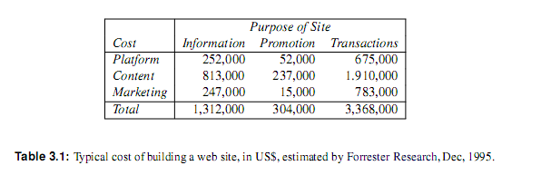
PERBANDINGAN BIAYA PEMBUATAN SITUS WEB

Slide 10
INDIKATOR USABILITAS WEB
Tingkat keberhasilan (success rates)
Waktu bertahan (linger time)
Waktu yang dihabiskan pada home page sebuah situs (time spent on the home page of a site)
Waktu yang dihabiskan pada halaman kunjungan awal (time spent on initial visit page)
Waktu muat halaman (page load time)
Alasan untuk berkunjung kembali (reasons for return visits)

Slide 11
TINGKAT KEBERHASILAN
Minta pengguna untuk melakukan tugas tertentu pada situs web (yang memungkinkan pada situs tersebut)
Pada tahun 1990an tingkat kesuksesan sekitar 40%
Pada tahun 2006, tingkat keberhasilan 66%

Slide 12
WAKTU BERTAHAN
Diberikan tugas pada situs web, seperti meneliti sebuah produk baru
Pengguna mengunjungi rata-rata 3,2 situs, sebagai tambahan terhadap search engine yang mereka gunakan
Pengguna menghabiskan rata-rata 1 menit 49 detik mengunjungi satu situs web, sebelum memutuskan untuk pindah
Satu situs hanya memiliki probabilitas 12% untuk dikunjungi

Slide 13
WAKTU YANG DIHABISKAN PADA HOME PAGE SEBUAH SITUS
Diberikan tugas pada situs web, seperti meneliti sebuah produk baru
Pengguna menghabiskan rata-rata hanya 31 detik pada home page suatu situs web pada kunjungan pertama
Menurun menjadi 25, 22, dan 19 detik pada kunjungan kedua, ketiga, dan keempat
Hanya 23% pengguna melakukan scrolled down home page (untuk situs web yang memiliki multiple screen-fuls) dari sebuah situs web pada kunjungan pertama
Hanya 16%, 16%, and 14% scrolled home page pada kunjungan kedua, ketiga, dan keempat
Selama 30 detik: begitu banyak yang harus dikatakan, tetapi sedikit waktu untuk mengatakannya!

Slide 14
WAKTU YANG DIHABISKAN PADA HALAMAN KUNJUNGAN AWAL
Pengguna web yang memasuki sebuah situs web pertama kali pada suatu halaman interior (misalkan melalui link dari suatu search engine), menghabiskan waktu lebih lama dibandingkan dengan pengguna yang memasukinya melalui home page
Pengguna web lebih berpengalaman menghabiskan lebih sedikit waktu dibandingkan dengan pengguna yang kurang berpengalaman

Slide 15
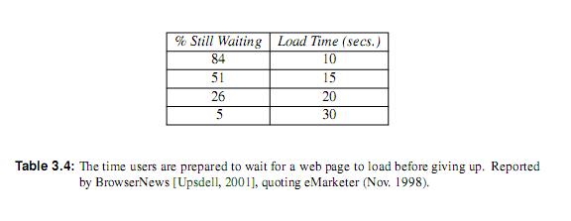
WAKTU MUAT HALAMAN
Berapa lama pengguna untuk menunggu suatu halaman dimuat sebelum menyerah?

Slide 16
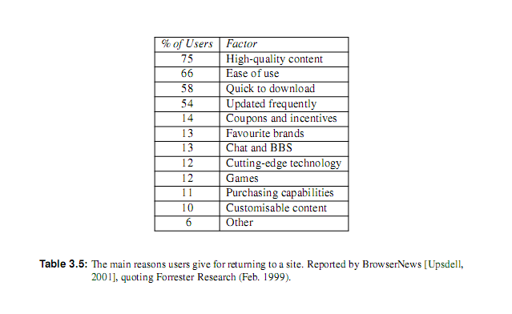
ALASAN UNTUK BERKUNJUNG KEMBALI

Slide 17
TERIMA KASIH

